Slide 1
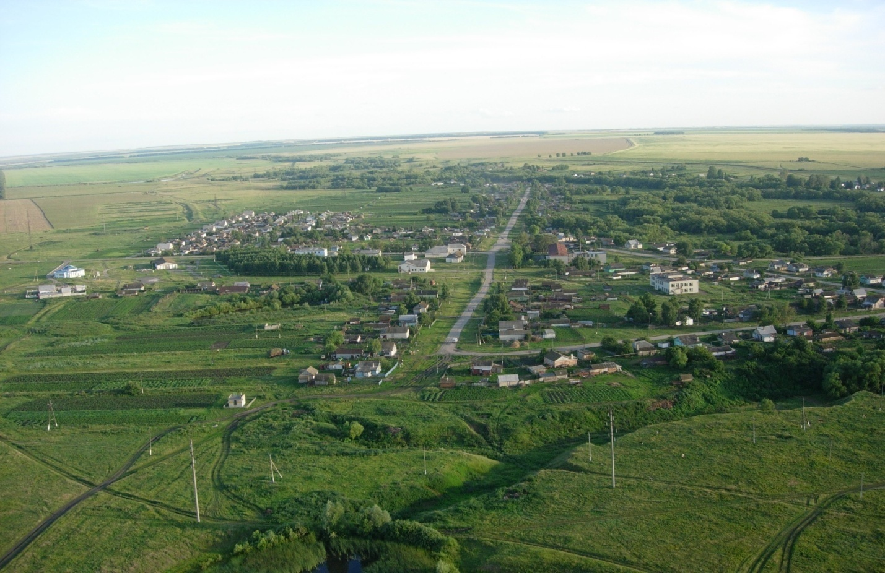
БЮДЖЕТ ДЛЯ ГРАЖДАН
ПОДГОТОВЛЕН НА ОСНОВАНИИ РЕШЕНИЯ СОВЕТА ДЕПУТАТОВ НОВОЗАХАРКИНСКОГО МУНИЦИПАЛЬНОГО ОБРАЗОВАНИЯ
ОТ 15.12.2023 Г. № 05-26/05
«О БЮДЖЕТЕ НОВОЗАХАРКИНСКОГО
МУНИЦИПАЛЬНОГО ОБРАЗОВАНИЯ
ПЕТРОВСКОГО МУНИЦИПАЛЬНОГО РАЙОНА
САРАТОВСКОЙ ОБЛАСТИ
НА 2024 ГОД
И НА ПЛАНОВЫЙ ПЕРИОД 2025 И 2026 ГОДОВ»

Slide 2
ОСНОВНЫЕ ПОНЯТИЯ
Бюджет - форма образования и расходования денежных средств, предназначенных для финансового обеспечения задач и функций государства и местного самоуправления;
Доходы бюджета - поступающие в бюджет денежные средства, за исключением средств, являющихся в соответствии с Бюджетным Кодексом Российской Федерации источниками финансирования дефицита бюджета;
Расходы бюджета - выплачиваемые из бюджета денежные средства, за исключением средств, являющихся в соответствии с Бюджетным Кодексом Российской Федерации источниками финансирования дефицита бюджета;
Дефицит бюджета - превышение расходов бюджета над его доходами;
Профицит бюджета - превышение доходов бюджета над его расходами;
Дотации - межбюджетные трансферты, предоставляемые на безвозмездной и безвозвратной основе без установления направлений их использования;
Межбюджетные трансферты - средства, предоставляемые одним бюджетом бюджетной системы Российской Федерации другому бюджету бюджетной системы Российской Федерации.

Slide 3
ОСНОВНЫЕ ПАРАМЕТРЫ БЮДЖЕТА НОВОЗАХАРКИНСКОГО МУНИЦИПАЛЬНОГО ОБРАЗОВАНИЯ НА 2024 ГОД И НА ПЛАНОВЫЙ ПЕРИОД 2025 И 2026 ГОДОВ (тыс. руб.)
Показатели | Отчет 2022 год | Оценка 2023 год | План 2024 год | План 2025 год | План 2026 год
Доходы, всего | 22709,0 | 21789,9 | 19308,5 | 10898,1 | 12545,7
из них:
налоговые и неналоговые доходы | 14179,1 | 11794,1 | 10821,9 | 10329,6 | 11945,8
безвозмездные поступления | 8529,9 | 9995,8 | 8486,6 | 568,5 | 599,9
Расходы ,всего | 16754,8 | 18343,4 | 19308,5 | 10898,1 | 12545,7
Дефицит (-), проффицит (+) | +5954,2 | +3446,5 | - | - | -
Источники финансирования дефицита | - 5954,2 | - 3446,5 | - | - | -
Отношение дефицита бюджета к доходам, % (без учета безвозмездных поступлений) | - | - | - | - | -

Slide 4
ДОХОДЫ БЮДЖЕТА НОВОЗАХАРКИНСКОГО МУНИЦИПАЛЬНОГО ОБРАЗОВАНИЯ НА 2024 ГОД (%)

Slide 6
Налоговые доходы (тыс. руб.)
Наименование источника доходов | Отчет 2022 год | Оценка 2023 год | План 2024 год | План 2025 год | План 2026 год
Налоговые доходы, из них: | 11724,0 | 11760,5 | 10788,3 | 10296,0 | 11912,2
Налог на доходы физических лиц | 4508,6 | 3242,0 | 2139,5 | 1400,0 | 1505,0
Акцизы | 3899,3 | 3950,0 | 3756,4 | 3837,3 | 5175,1
Единый сельскохозяйственный налог | 242,0 | 710,5 | 811,4 | 843,0 | 875,0
Налог на имущество физических лиц | 198,7 | 210,0 | 424,0 | 466,4 | 513,0
Земельный налог | 2874,6 | 3646,0 | 3655,0 | 3747,3 | 3842,1
Госпошлина | 0,8 | 2,0 | 2,0 | 2,0 | 2,0

Slide 7
Неналоговые доходы (тыс. руб.)
Наименование источника доходов | Отчет 2022 год | Оценка 2023 год | План 2024 год | План 2025 год | План 2026 год
Неналоговые доходы, из них: | 2455,1 | 33,6 | 33,6 | 33,6 | 33,6
Доходы, получаемые в виде арендной платы за земли | 7,3 | 7,3 | 7,3 | 7,3 | 7,3
Доходы от сдачи в аренду имущества | 26,3 | 26,3 | 26,3 | 26,3 | 26,3
Доходы от реализации имущества | 98,0 | - | - | - | -
Доходы от продажи земли | 2300,4 | - | - | - | -
Штрафы | 23,1 | - | - | - | -

Slide 8
Доходная часть бюджета Новозахаркинского муниципального образования на 2024 год сформирована исходя из прогноза основных показателей социально-экономического развития района, отчетных данных налоговой инспекции за 2022 год и прогнозных данных, представленных администраторами доходов.
Поступление собственных доходов бюджета на 2024 год определено в объеме 10821,9 тыс. рублей. На плановый период 2025 и 2026 годов запланированы поступления в сумме 10329,6 тыс. рублей и 11945,8 тыс. рублей соответственно. Налоговые доходы в 2024 году составляют 10788,3 тыс. руб. (99,7%), в 2025 году 10296,0 тыс. руб. (99,7%) и в 2026 году 11912,2 тыс. руб. (99,7%). Неналоговые доходы на 2024-2026 годы учтены в сумме по 33,6 тыс. руб. (0,3%).
Налог на доходы физических лиц в проекте бюджета 2024 года занимает 19,8% налоговых и неналоговых доходов или 2139,5 тыс. руб., что составляет 10% от общей суммы налога, из которых 2% по Бюджетному Кодексу РФ, 1% по Закону Саратовской области «О передаче в бюджеты сельских поселений Саратовской области налоговых доходов от налога на доходы физических лиц и от единого сельскохозяйственного налога, подлежащих зачислению в бюджет муниципального района, по единым нормативам отчислений» и 7% на основании решения Петровского районного Собрания «Об установлении единых нормативов отчислений в бюджеты сельских поселений Петровского муниципального района Саратовской области от налога на доходы физических лиц». На 2025 и 2026 годы налог планируется соответственно 1400,0 тыс. руб. и 1505,0 тыс. руб.
Доходы от уплаты акцизов на нефтепродукты рассчитаны в соответствии с законом Саратовской области «О дифференцированных нормативах отчислений в бюджеты муниципальных образований Саратовской области от акцизов на автомобильный прямогонный бензин, дизтопливо, моторные масла для дизельных и (или) карбюраторных (инжекторных) двигателей, производимые на территории Российской Федерации». В составе доходов бюджета 2024 года акцизы занимают 34,7% или 3756,4 тыс. руб. На 2025 год планируются в сумме 3837,3 тыс. руб. и на 2026 год – 5175,1 тыс. руб.
Единый сельскохозяйственный налог составляет 7,5% собственных доходов бюджета 2024 года и планируется в сумме 811,4 тыс. руб., который зачисляется в бюджет муниципального образования в размере 40% общего начисления по данному виду налога, в том числе в соответствии с Бюджетным Кодексом РФ в размере 30% и на основании Закона Саратовской области «О передаче в бюджеты сельских поселений Саратовской области налоговых доходов от налога на доходы физических лиц и от единого сельскохозяйственного налога, подлежащих зачислению в бюджет муниципального района, по единым нормативам отчислений» в размере 10%. На плановый период 2025 и 2026 годов запланированы поступления в сумме 843,0 тыс. рублей и 875,0 тыс. рублей соответственно.
Местные налоги – земельный налог и налог на имущество физических лиц занимают по совокупности 37,7 % налоговых и неналоговых доходов бюджета 2024 года. В проекте учтено 3655,0 тыс. руб. земельного налога (2025 год – 3747,3 тыс. руб., 2026 год – 3842,1 тыс. рублей) и 424,0 тыс. руб. налога на имущество физических лиц. (2025 год – 466,4 тыс. руб., 2026 год – 513,0 тыс. рублей). В бюджете предусматривается 100% зачисление данных налогов.
Государственная пошлина прогнозируется в проекте бюджета 2024 года в
сумме 2,0 тыс. руб. (2025 и 2026 годы по 2,0 тыс. рублей).
В неналоговых доходах бюджета 2024 года запланировано поступление доходов, получаемых в виде арендной платы за земельные участки в сумме 7,3 тыс. руб. (по нормативу 100%) (2025 и 2026 годы аналогично по 7,3 тыс. руб.), доходов от сдачи в аренду имущества в сумме 26,3 тыс. руб. (по нормативу 100%) (на 2025 и 2026 годы аналогично по 26,3 тыс. руб.).
Безвозмездные поступления от других бюджетов бюджетной системы Российской Федерации на 2024 год определены в сумме 8486,6 тыс. рублей, на плановый период 2025 и 2026 годов запланированы в сумме 568,5 тыс. рублей и 599,9 тыс. рублей соответственно.
Безвозмездные поступления определены в виде:
- дотации бюджетам сельских поселений на выравнивание бюджетной обеспеченности за счет субвенции из областного бюджета на 2024 год – 174,6 тыс. рублей, на 2025 год – 185,0 тыс. рублей, на 2026 год – 181,1 тыс. рублей;
- субсидии бюджетам сельских поселений области на осуществление дорожной деятельности в отношении автомобильных дорог общего пользования местного значения в границах населенных пунктов сельских поселений за счет средств областного дорожного фонда на 2024 год в сумме 7965,0 тыс. рублей;
- субвенции бюджетам сельских поселений на осуществление первичного воинского учета органами местного самоуправления поселений на 2024 год - 347,0 тыс.руб., на 2025 год - 383,5 тыс.руб., на 2026 год - 418,8 тыс.руб.
С учетом безвозмездных поступлений общий объем доходов бюджета муниципального образования составляет:
на 2024 год – 19308,5 тыс. рублей;
на 2025 год – 10898,1 тыс. рублей;
на 2026 год – 12545,7 тыс. рублей.

Slide 9
РАСХОДЫ БЮДЖЕТА НОВОЗАХАРКИНСКОГО МУНИЦИПАЛЬНОГО ОБРАЗОВАНИЯ ПО РАЗДЕЛАМ (тыс. руб.)
Показатели | Отчет 2022 года | Оценка 2023 года | План 2024 года | План 2025 года | План 2026 года
Общегосударственные вопросы | 4981,5 | 5156,9 | 5854,1 | 5934,5 | 5972,4
Национальная оборона | 263,6 | 288,1 | 347,0 | 383,5 | 418,8
Национальная безопасность и правоохранительная деятельность | 133,1 | 169,2 | 158,9 | 158,9 | 148,5
Национальная экономика | 10342,7 | 12211,4 | 11721,4 | 3837,3 | 5175,1
Жилищно-коммунальное хозяйство | 849,1 | 413,0 | 1102,3 | 226,1 | 129,1
Образование | - | - | - | - | -
Социальная политика | 184,8 | 104,8 | 124,8 | 94,8 | 94,8
ИТОГО | 16754,8 | 18343,4 | 19308,5 | 10635,1 | 11938,7
Условно утверждаемые расходы | - | - | - | 263,0 | 607,0

Slide 10
СТРУКТУРА РАСХОДОВ БЮДЖЕТА НОВОЗАХАРКИНСКОГО МУНИЦИПАЛЬНОГО ОБРАЗОВАНИЯ НА 2024 ГОД И НА ПЛАНОВЫЙ ПЕРИОД 2025 И 2026 ГОДОВ (%)

Slide 11
МЕЮБЮДЖЕТНЫЕ ТРАНСФЕРТЫ НА ВЫПОЛНЕНИЕ ПЕРЕДАННЫХ ПОЛНОМОЧИЙ В БЮДЖЕТ ПЕТРОВСКОГО МУНИЦИПАЛЬНОГО РАЙОНА В 2024 ГОДУ И НА ПЛАНОВЫЙ ПЕРИОД 2025 И 2026 ГОДЫ
Полномочия | План на 2024 год (тыс.руб.) | План на 2025 год (тыс.руб.) | План на 2026 год (тыс.руб.)
Выполнение полномочий по формированию, исполнению и осуществлению контроля бюджета муниципального образования | 52,0 | 54,0 | 56,0
Выполнение полномочий по осуществлению внешнего муниципального финансового контроля | 126,2 | 131,2 | 136,4
Выполнение полномочий по ведению бухгалтерского учета финансово – хозяйственной деятельности администрации поселения и (или) казенных учреждений | 251,5 | 261,6 | 272,0
ИТОГО | 429,7 | 446,8 | 464,4

Slide 12
КОНТАКТНАЯ ИНФОРМАЦИЯ
Адрес: 412 534 Саратовская область,
Петровский район, с. Новозахаркино,
ул. Советская д. 2.
Телефон: 8(845 55) 51-6-41
8(845 55) 51-6-42
E-mail: admzach@rambler.ru

